Slide 1
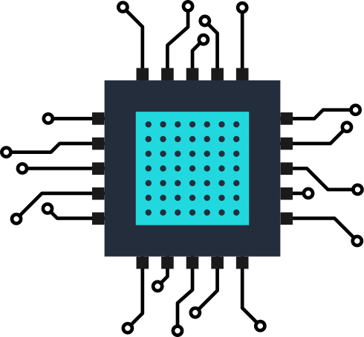
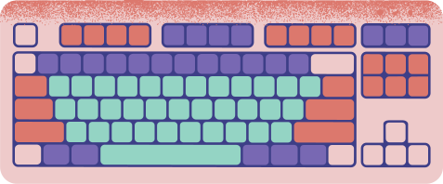









ИЗМЕРВАТЕЛНО УСТРОЙСТВО ЗА ВЛАЖНОСТ НА ПОЧВАТА

Slide 2
АВТОР
Кристиян Василев

Slide 3



Въведение
Грижата за растенията изисква внимание и познания за техните нужди, като една от най-важните е влагата в почвата. Прекомерното или недостатъчното поливане може да доведе до болести, забавен растеж или дори загиване на растенията. Моят проект предлага решение на този проблем чрез устройство за измерване на влажността на почвата и въздуха.

Slide 4



цел
на проекта

Slide 5
Проектът има за цел да предостави лесен и достъпен начин за анализиране на стойности, свързани с влажността на почвата и въздуха в домашна среда. С помощта на разработеното устройство потребителите ще могат да следят нивата на влажност и да получават точна информация за това кога е необходимо да полеят своите растения. Това ще улесни грижата за домашните цветя, градинските растения или дори земеделските култури, като предотврати пресушаване или прекомерно напояване, което може да доведе до увреждане на растенията.

Slide 6


Основни етапи на реализация

Slide 7
Избор на подходящи сензори и микроконтролер, Свързване и програмиране на хардуера, Разработка на софтуер за обработка и визуализация на данните. Тестване и оптимизация на устройството

Slide 8


Ниво на сложност

Slide 9

Основните предизвикателства включват:
− Избор на точен и надежден сензор
− Осигуряване на точни измервания при различни условия на почвата
− Създаване на ефективен интерфейс за потребителя

Slide 10



Логическо и функционално описание

Slide 11

Логическо и функционално описание Устройството се състои от: Сензор за влажност на почвата, Микроконтролер, Захранване, Дисплей за показване на данните, Програмен код, който обработва сигналите от сензора и предоставя информация за влажността
Принцип на работа:
1. Сензорът измерва влажността на почвата
2. Данните се изпращат към микроконтролера
3. Микроконтролерът обработва информацията и я визуализира

Slide 12



Реализация

Slide 13
Технологични средства: използван е програмен език C++
Алгоритъм: Програма, която периодично измерва влажността и предупреждава при ниски стойности Използвана литература: документация за сензора, уроци по Arduino, научни статии за почвената влажност

Slide 14


Описание на приложението

Slide 15


Устройството се стартира чрез захранване.
сензорът измерва стойностите на влагата в почвата. Данните се визуализират на дисплей.
В бъдеще може да се интегрира с автоматизирана поливна система.

Slide 16
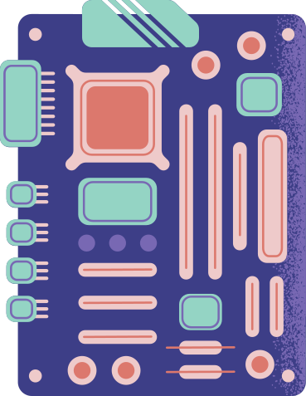

Заключение

Slide 17
Проектът предоставя работещо решение за мониторинг на влажността на почвата. В бъдеще може да се разшири с безжична комуникация (WiFi, Bluetooth) и IoT функционалност за по-добра автоматизация.

Slide 18
благодаря за вниманието

